Slide 1


Sistemi kakovosti, akreditacija, certificiranje in standardi v povezavi z visokim šolstvom
Prof. dr. Janko Drnovšek
Predstojnik Laboratorija za metrologijo in kakovost
Fakulteta za elektrotehniko
Univerza v Ljubljani
OD MINIMALNIH STANDARDOV K ODLIČNOSTI
posvet o kakovosti v visokem šolstvu, 7. maj 2019

Slide 2
Vsebina
primerjava in primernost sistemov kakovosti v povezavi z visokim šolstvom
specifike akreditacije, certificiranja sistemov za upravljanja kakovosti, standardi, njihova povezanost in razlike
primerjava s sistemi kakovosti proizvodov in storitev, CE minimalni standardi, varnost, kakovost
nujnost različnih pristopov med kakovostjo sistemov v industrijskem pomenu in kakovostjo v visokem šolstvu
razlika med administrativnim, procesnim vodenjem kakovosti (QM) in motivacijsko kreativnem pristopu (EC), ki vodi v odličnost
sistemi kakovosti v visokem šolstvu da zagotavljajo stabilno in stimulativno okolje, ki omogoča in stimulira lastno iniciativnost, motivacijo, inventivnost, kreativnost, učinkovitost/konkurenčnost, razvoj lastne osebnosti in odnosa do okolice/družbe, materialne osnove, kar vse vodi v odličnost
odličnosti ni možno doseči zgolj z implementacijo sistemov kakovosti v šolstvu oziroma pretirano regulacijo

Slide 3
Izkušnje, znanje, spretnosti, veščine, inovativnost, konkurenčnost, preživetje

Slide 4
A
act
P
plan
C
control
D
do
Izkušnje, znanje, spretnosti, veščine, inovativnost, konkurenčnost, preživetje

Slide 5
EC
QM
Quality management principle, EC Excellence Concepts

Slide 6
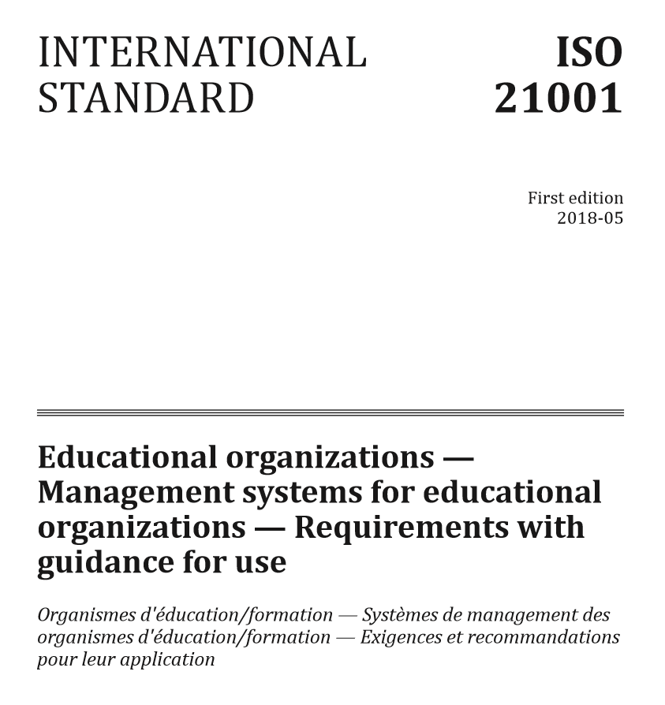

Slide 7
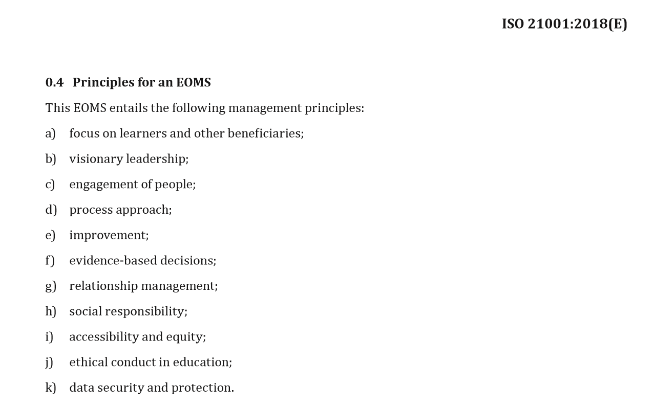

Slide 8
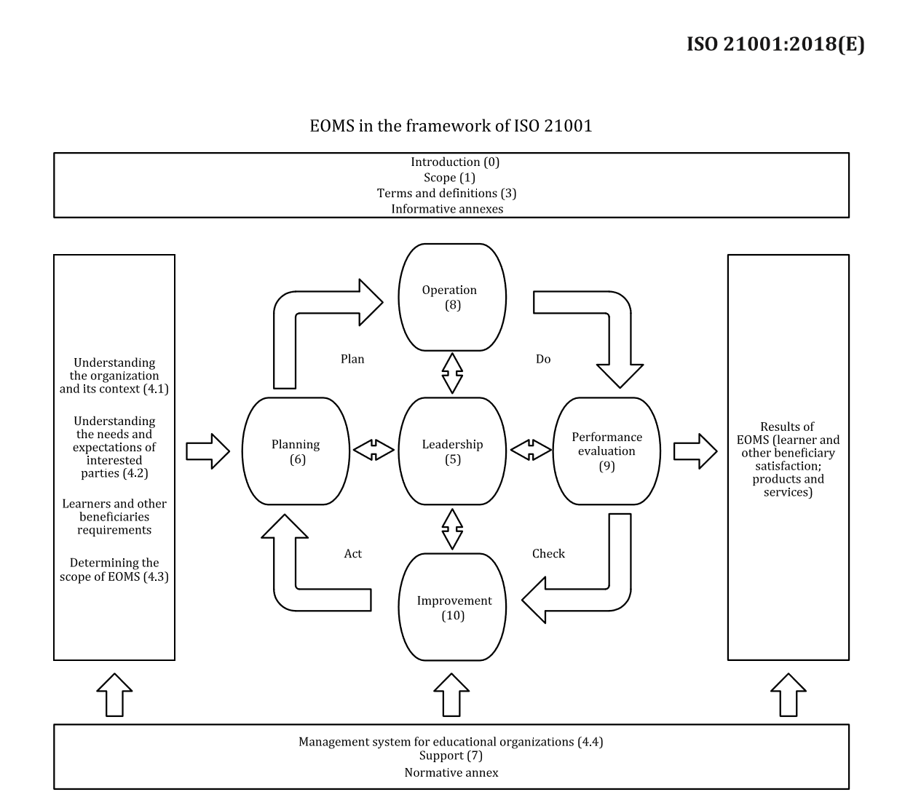
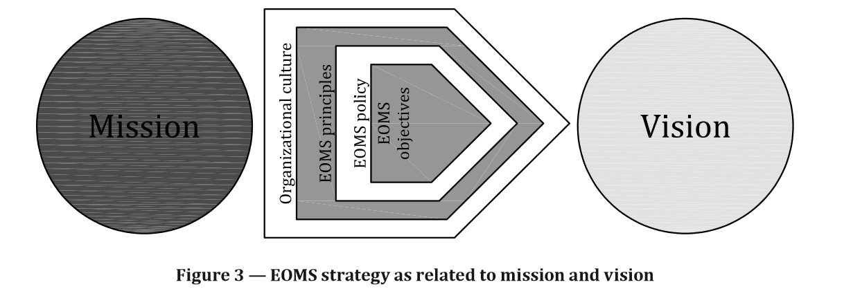

Slide 9

Agencija (n.a.k.v.i.s.), neodvisna, edina v RS, članica ENQA, vsekakor ustrezna umestitev
Dileme za vse agencije v EU?
ali so agencije akreditacijski organ?
ali so agencije certifikacijski organ?
ali so agencije standardizacijski organ?
ali so agencije evalvacijski organ ?
ali so agencije nadzorni/inšpekcijski organ, regulator?
ali se razlikuje akreditacija programov in akreditacija visokošolskih organizacij, certificiranje osebja?
ali agencije v svojih aktivnostih zagotavljajo, da ne prihaja do nasprotja interesov in tržnega delovanja?

Slide 10
Zaključek/razmislek
Visoko šolstvo in koncept zagotavljanje kakovosti sta v tej povezavi tako kompleksna sistema, da je potrebna skrajna previdnost, modrost in znanje, da bi bili cilji doseženi.
Cilji so odličnost v konkurenčnosti na vseh področjih.
Ob tem je enako pomembno zagotoviti etično naravnanost dobrobiti na osebnem in družbenem nivoju.
Prispevek nudi v razmislek, kako smiselno razdeliti in obvladovati institucionalne vire (organizacije, sredstva/denar, prostorske razmere, zakonodajne okvire), vsebinska jedra (programe, znanja, načine njih izvedbe) in, kot najpomembnejše, ključne deležnike sistema, to je učitelje in študente.
Če bi bilo možno zgolj s formalnimi ukrepi zagotoviti odličnost, bi to že vsi zdavnaj naredili.

Slide 11

Quality management systems in higher education and science are not sausage machines.
Kamal M. Hossain, OBE

Slide 12
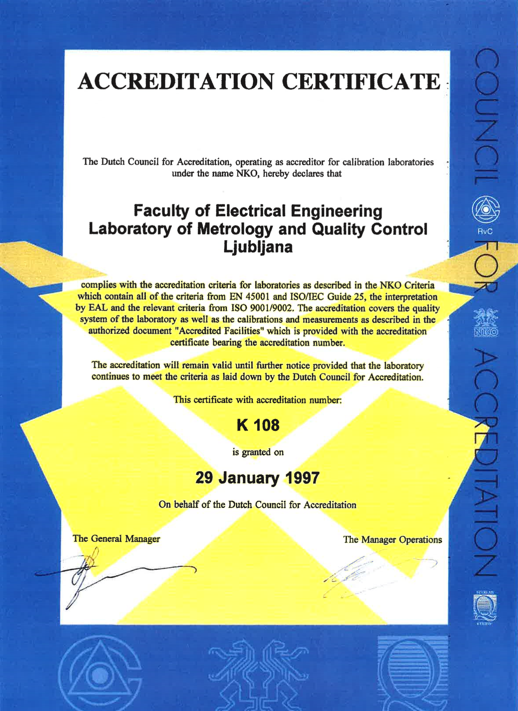
Dileme, komentarji?
Hvala!

